Slide 1

ICT
Keuzecollege CryptoCraft

Slide 2
Even voorstellen
Jonah Visscher
Justin Heuvels
Notes:
Namen invoegen en voorstellen

Slide 3
De opleiding ICT
Propedeuse
Business IT & Management (BITM)
Software Engineering (SE)
Network Security Engineering (NSE)

Slide 4
Wat leer je? 1/3
Programmeren: Python, SQL (Java jaar 2)
Web & mobile platformen
Databases
Infrastructuur (hoe werkt internet?)
Computerarchitectuur (hoe werkt de computer?)
Software architectuur, OO- analyse en ontwerp
(hoe laat ik alles werken en samenwerken?)
₄

Slide 5
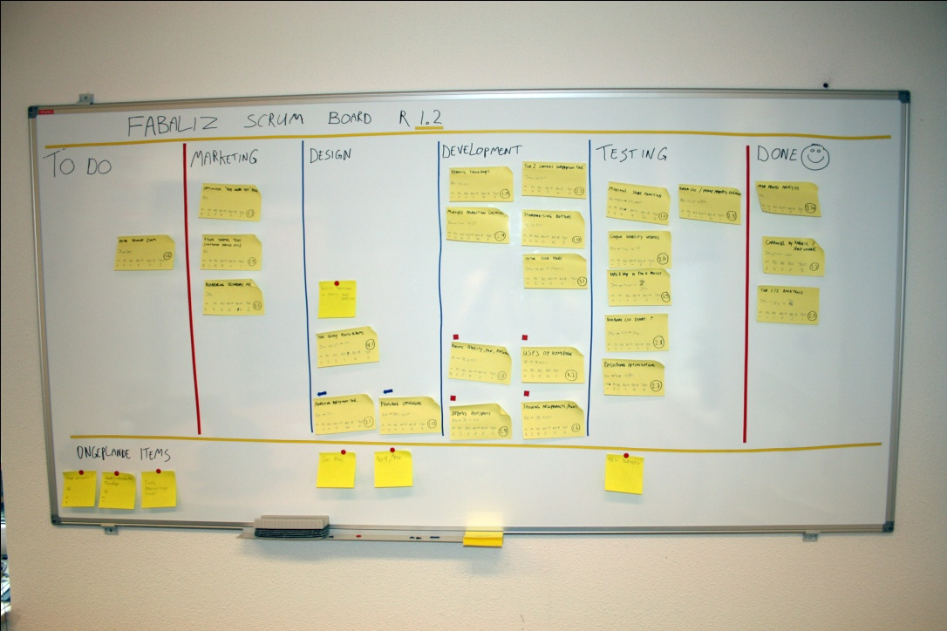
Wat leer je nog meer? 2/3
Werken in teamverband
Engels, schriftelijke communicatie
Onderzoeken
Presenteren
Projectmanagement, ontwikkel-methodieken (Agile/Scrum)
Software engineering, requirements, ontwerpen, testen
₅

Slide 6
De kern van wat je leert 3/3
Analyseren
Adviseren
Ontwerpen
Realiseren
Manage & Control
Professioneel handelen
₅

Slide 7
De kern van wat je leert 3/3
  Analyseren
Adviseren
  Ontwerpen
Realiseren
Manage & Control
Professioneel handelen
₅

Slide 8

Studievereniging
RealTime

Slide 9
WIE ZIJN JULLIE?

Slide 10
Wat is cryptografie?
Het versleutelen van informatie.
Een bericht wordt voor mensen die de sleutel niet hebben onleesbaar.
Hier gaan we vandaag met aan de slag.

Slide 11
De opdracht!
We willen voor het tweede keuzecollege van jullie ‘leren’ welke manier jullie hebben bedacht om een geheim bericht over te brengen aan iemand anders.
Notes:
De preciese opdrachtomschrijving krijgen jullie met het andere materiaal nog wel mee.

Slide 12
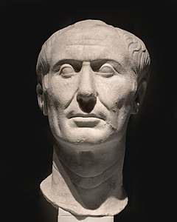

Slide 13
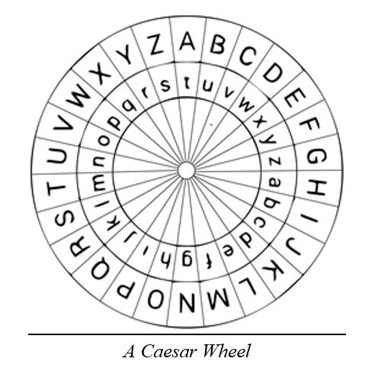
Caesar Cipher

Slide 14
_{Welkom bij de Hanze}
_{Eén rotatie}
A | B | C | D | E | F | G | H | I | J | K | L | M | N | O | P | Q | R | S | T | U | V | W | X | Y | Z
Z | A | B | C | D | E | F | G | H | I | J | K | L | M | N | O | P | Q | R | S | T | U | V | W | X | Y
_{Vdkjnl ahi cd Gzmyd}

Slide 15
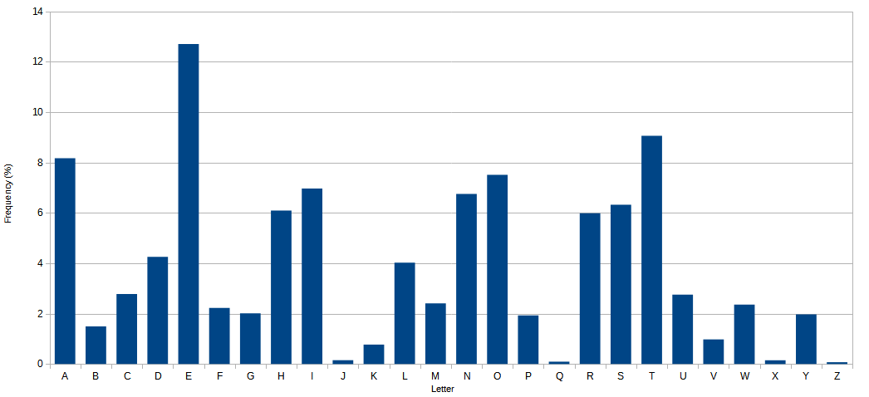
Probleem
Brute forcing & Frequency Analysis
₁₂
Bron: wikipedia – Caesar Cipher

Slide 16

Agenda
Code breken
Pauze
Film
Start opdracht
Volgende keer
Jullie presenteren je eigen versleutelingidee voor het delen van een geheime boodschap
₁₃

Slide 17
VRAGEN?

